Slide 1

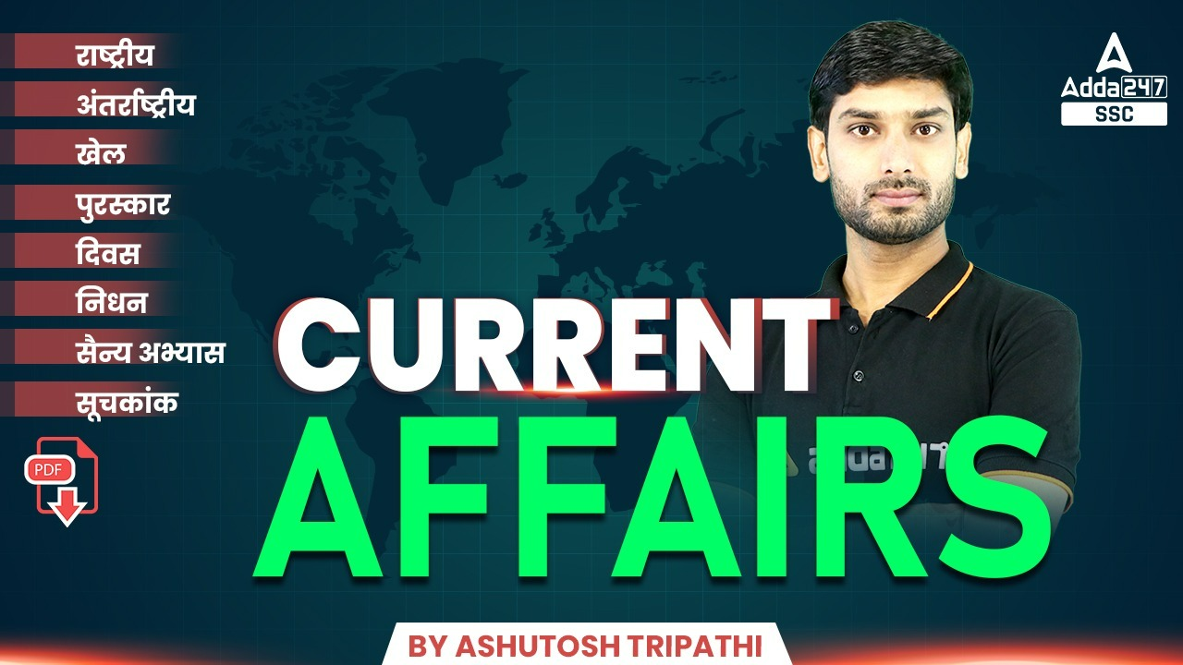

Slide 2
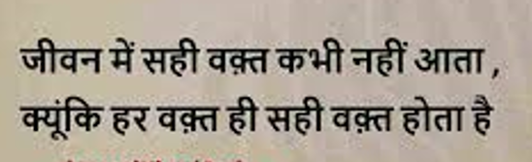

Slide 3
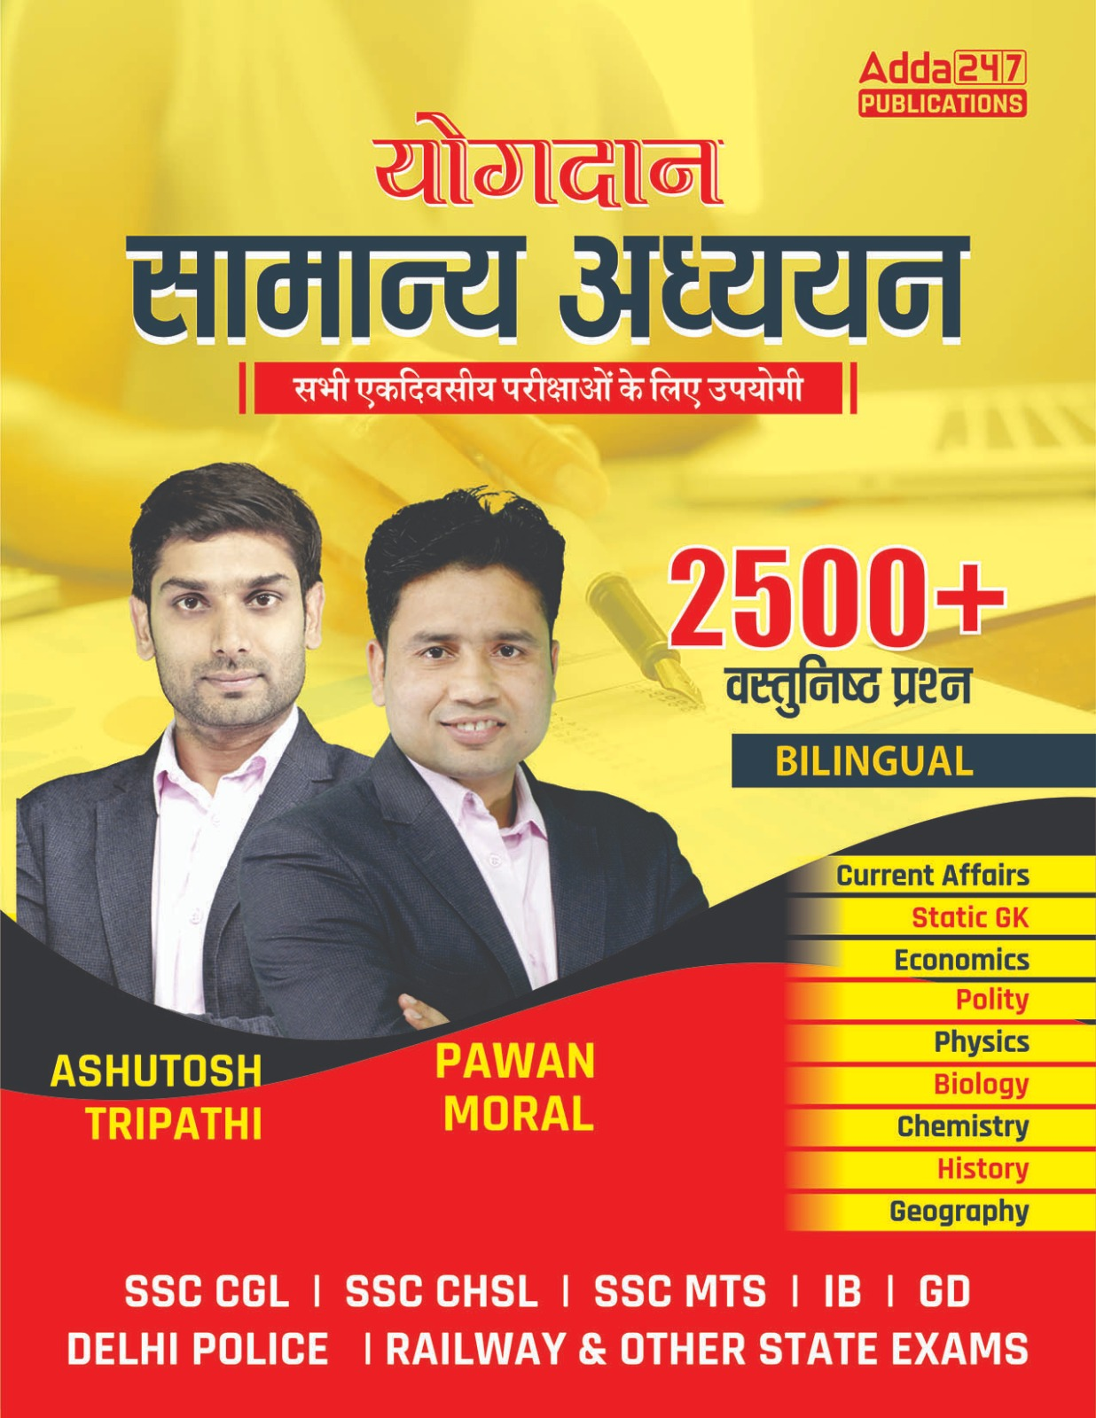

Slide 4

USE CODE – Y182
FOR MAXIMUM DISCOUNT

Slide 5


Slide 6

USE CODE – Y182
FOR MAXIMUM DISCOUNT

Slide 7

USE CODE – Y182
FOR MAXIMUM DISCOUNT

Slide 8


Slide 9
Exam Covered
SSC CGL, GD, CHSL , MTS, DELHI POLICE & Railway
नोट : यह करेंट अफेयर्स सभी राज्य के राज्यस्तरीय एवं PSC परीक्षाओं के लिए उपयोगी है ।

Slide 10
MOST IMPORTANT CURRENT AFFAIRS MCQs

Slide 11

  Q1. निम्न में से किसन राज्य को नशामुक्त बनाने के लिए ‘ओपीएस क्लीन’ नामक अभियान चलाया गया है?
  Which of the following state has launched a campaign named 'OPS Clean' to make it drug free ?
  (a) पंजाब / Punjab
  (b) मध्य प्रदेश / Madhya Pradesh
  (c) त्रिपुरा / Tripura
  (d) उत्तराखंड / Uttrakhand
a

Slide 12


Slide 13
  अभी हाल ही में पंजाब पुलिस ने पंजाब को नशामुक्त बनाने के लिए दो दिवसीय ‘ऑपरेशन क्लीन’ नामक अभियान शुरू किया ।
  इस अभियान को पंजाब के पुलिस महानिदेशक (डीजीपी) गौरव यादव के निर्देश पर चलाया गया ।
  इस अभियान का उद्देश्य नशों की तस्करी, असामाजिक तत्वों और अपराधियों को नियंत्रित करना है ।

Slide 14
  Q2. SAIL के अध्यक्ष के रूप में निम्न में से किसे नियुक्त किया गया है ?
  Who among the following has been appointed as the Chairman of SAIL ?
  (a) सविता चौहान / Savita Chauhan
  (b) नरेंद्र दास / Narendra Das
  (c) अमरेंदु प्रकाश / Amrendu Prakash
  (d) हरिओम रावत / Hariom Rawat
c

Slide 15
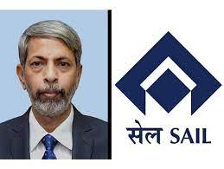

Slide 16
  अमरेंदु प्रकाश को 31 मई से स्टील अथॉरिटी ऑफ इंडिया लिमिटेड (सेल) के नए अध्यक्ष और प्रबंध निदेशक के रूप में नियुक्त किया गया है ।
  अमरेंदु प्रकाश , पहले सेल के बोकारो स्टील प्लान के निदेशक (प्रभारी) थे ।
  स्टील अथॉरिटी ऑफ इंडिया लिमिटेड (सेल) भारत की सबसे बड़ी स्टील बनाने वाली कंपनियों में से एक है ।
  इसकी स्थापना 19 जनवरी, 1954 को नई दिल्ली में मुख्यालय के साथ हुई थी ।

Slide 17
  सेल को देश में इस्पात के विकास और उत्पादन को बढ़ावा देने के उद्देश्य से भारत सरकार के इस्पात मंत्रालय के तहत एक सार्वजनिक क्षेत्र के उपक्रम (पीएसयू) के रूप में बनाया गया था ।
  स्टील अथॉरिटी ऑफ इंडिया (SAIL) –
  मुख्यालय – नई दिल्ली
  सीईओ – सोमा मोंडल

Slide 18
  Q3. एशिया में भारत ने हेलीकॉप्टर उड़ान के लिए निम्न में से किस तकनीक का उपयोग पहली बार किया है?
  Which of the following technology has been used by India for the first time in Asia for helicopter flying ?
  (a) अंबर / Ambar
  (b) गगन / Gagan
  (c) पवन / Pawan
  (d) वायु / Vayu
b

Slide 19
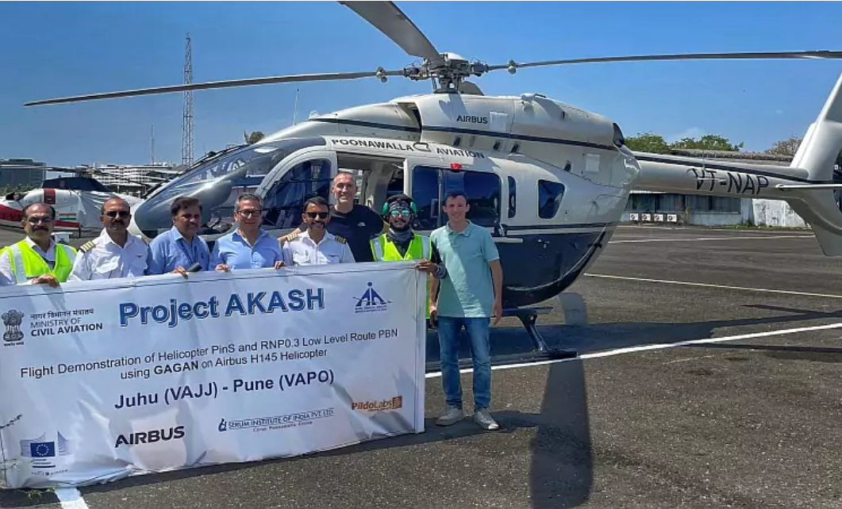

Slide 20
  भारत ने हेलीकॉप्टरों के लिए प्रदर्शन-आधारित GAGAN नेविगेशन का एशिया में पहला प्रदर्शन किया ।
  GAGAN उपग्रह प्रौद्योगिकी का उपयोग करके जुहू से पुणे की उड़ान के लिए किया गया ।
  इस तकनीक से उच्च गुणवत्ता वाले हवाई यातायात प्रबंधन में सहायता मिलती है ।
  GAGAN refers to GPS Aided GEO Augmented Navigation.

Slide 21
  GAGAN , भारतीय FIR (उड़ान सूचना क्षेत्र) पर पड़ोसी एफआईआर तक विस्तार की क्षमता के साथ सर्वोत्तम संभव नेविगेशनल सेवाएं प्रदान करने के लिए एक अंतरिक्ष-आधारित वृद्धि प्रणाली है।
  GAGAN को भारतीय अंतरिक्ष अनुसंधान संगठन (ISRO) और भारतीय विमानपत्तन प्राधिकरण (AAI) द्वारा संयुक्त रूप से विकसित किया गया है ।

Slide 22
  Q4. निम्न में से किस देश के नेतृत्व वाले समुद्री गठबंधन (CMF) से संयुक्त अरब अमीरात ने अपनी सदस्यता समाप्त कर दी है ?
  UAE has terminated its membership of which of the following country-led Maritime Alliance (CMF) ?
  (a) भारत / India
  (b) ऑस्ट्रेलिया / Australia
  (c) अमेरिका / America
  (d) जापान / Japan
c

Slide 23
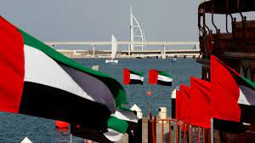

Slide 24
  संयुक्त अरब अमीरात ने खाड़ी शिपिंग की रक्षा करने वाली अमेरिकी नेतृत्व वाली टास्क फोर्स के संचालन में भाग लेने से मना कर दिया है ।
  सीएमएफ (CMF) का गठन 2001 में अंतरराष्ट्रीय आतंकवाद का मुकाबला करने में मदद के लिए किया गया था ।
  इसका उद्देश्य लाल सागर और खाड़ी क्षेत्रों में सुरक्षा, आतंकवाद का मुकाबला और समुद्री डकैती का मुकाबला करना है ।
  CMF 38 साझेदार देशों का ग्रुप है ।

Slide 25
  Q5. एनएबीएच (NABH) द्वारा मान्यता प्राप्त करने वाला भारत का पहला एम्स (AIIMS) कौन बन गया है ?
  Which has become the first AIIMS in India to be accredited by NABH ?
  (a) दिल्ली एम्स / Delhi AIIMS
  (b) रूडकी एम्स / Rurki AIIMS
  (c) नागपुर एम्स / Nagpur AIIMS
  (d) लखनऊ एम्स / Lucknow AIIMS
c

Slide 26
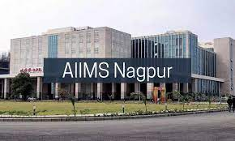

Slide 27
  नागपुर AIIMS एनएबीएच (NABH) मान्यता प्राप्त करने वाला भारत का पहला एम्स बन गया है ।
  NABH प्रत्यायन को विश्व स्तर पर स्वास्थ्य सेवा उत्कृष्टता के लिए एक मानक के रूप में मान्यता प्राप्त है ।
  एनएबीएच यह सुनिश्चित करने में महत्वपूर्ण भूमिका निभाता है कि स्वास्थ्य संस्थान कठोर गुणवत्ता मानकों का पालन करते हैं ।
  अस्पताल के बुनियादी ढांचे, प्रक्रियाओं और रोगी के परिणामों का मूल्यांकन करके, एनएबीएच मान्यता उत्कृष्टता के लिए एक मानक स्थापित करती है ।

Slide 28
  एनएबीएच (NABH) मान्यता प्राप्त करने की प्रक्रिया कठोर और व्यापक है, जिसमें रोगी देखभाल, सुरक्षा प्रोटोकॉल और संगठनात्मक दक्षता सहित अस्पताल के प्रदर्शन के विभिन्न पहलुओं का मूल्यांकन किया जाता है ।

Slide 29
  Q6. सेलेस्टे साउलो को संयुक्त राष्ट्र मौसम एजेंसी की पहली महिला प्रमुख के रूप में चुना गया है। वे किस देश से संबंधित हैं?
  Celeste Saulo has been selected as the first female head of the United Nations Meteorological Agency. Which country do they belong to?
  (a) अर्जेंटीना / Arjentina
  (b) स्वीडन / Sweeden
  (c) फिनलैंड / Finland
  (d) मेक्सिको / Mexico
a

Slide 30
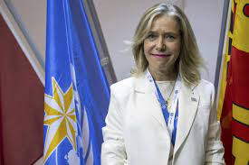

Slide 31
  अभी हाल ही में अर्जेंटीना की सेलेस्ते साउतो को विश्व मौसम विज्ञान संगठन (WMO) की महासचिव नियुक्त किया गया है ।
  सेलेस्ते साउतो , विश्व मौसम विज्ञान संगठन (WMO) की महासचिव नियुक्त होने वाली पहली महिला बन गयी हैं ।
  वे अर्जेंटीना की राष्ट्रीय मोसम विज्ञान सेवा में वर्ष 2014 तक निदेशक पद पर काम कर चुकी हैं ।
  उनका चुनाव चार साल के लिए किया गया है ।
  यह एजैंसी अंतर्राष्ट्रीय मौसम विज्ञान से संबंधित कार्यों के समन्वयन में महत्वपूर्ण भूमिका निभाती है ।

Slide 32
  Q7. अभी हाल ही में भारत की पहली डीलक्स ट्रेन – डेक्कन क्वीन की कौनसी वर्षगाँठ मनाई गयी ?
  Which anniversary of India's first deluxe train – Deccan Queen was celebrated recently ?
  (a) 75 वीं / 75th
  (b) 86 वीं / 86th
  (c) 93 वीं / 93rd
  (d) 100 वीं / 100th
c

Slide 33


Slide 34
  भारत की पहली डीलक्स ट्रेन, प्रतिष्ठित डेक्कन क्वीन की हाल ही में पुणे और मुंबई के बीच संचालन की 93 वीं वर्षगांठ मनाई गयी ।
  1 जून, 1930 को इसकी उद्घाटन यात्रा ने मध्य रेलवे के पूर्ववर्ती ग्रेट इंडियन पेनिनसुला (जीआईपी) रेलवे के इतिहास में एक महत्वपूर्ण क्षण को चिह्नित किया ।
  डेक्कन क्वीन को मुंबई और पुणे के दो महत्वपूर्ण शहरों की सेवा के लिए शुरू किया गया था और जिसका नाम उत्तरार्द्ध से लिया गया था, जिसे डेक्कन की रानी के रूप में भी जाना जाता था ।

Slide 35
  डेक्कन क्वीन ने अपनी सेवा के 93 साल पूरे किए इन वर्षों में, ट्रेन में कई परिवर्तन हुए हैं ।
  इस अवसर को पुणे रेलवे स्टेशन पर उत्सव के साथ चिह्नित किया गया था ।

Slide 36
  Q8. अमा एता एडू निम्न में से किस देश की प्रसिद्द लेखिका हैं जिनका हाल ही में निधन हो गया ?
  Ama Eta Edu is the famous writer of which of the following country who passed away recently ?
  (a) घाना / Ghana
  (b) नाइजीरिया / Nigeria
  (c) सूडान / Sudan
  (d) अंगोला / Angola
a

Slide 37
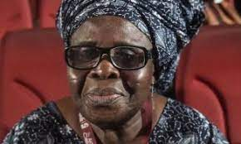

Slide 38
  अभी हाल ही में घाना की प्रतिष्ठित लेखिका अमा एता एडू का 81 साल की उम्र में निधन हो गया ।
  उनकी क्लासिक्स द डिलेमा ऑफ ए घोस्ट एंड चेंजेस को दशकों से पश्चिम अफ्रीकी स्कूलों में बच्चों को पढ़ाया गया था ।
  उन्हें उनके नारीवादी आदर्शों के लिए प्रसिद्ध नाटककार के रूप में जाना जाता है ।
  अमा एता एडू का जन्म 1942 में मध्य घाना के एक ग्रामीण गांव में हुआ ।

Slide 39
  1965 में, अमा एता एडू ने अपने पहले काम, द डिलेमा ऑफ ए घोस्ट के साथ एक नाटक प्रकाशित करने वाली पहली अफ्रीकी महिला बनकर एक महत्वपूर्ण रिकॉर्ड बनाया ।
  इस उपलब्धि ने महाद्वीप पर सबसे प्रसिद्ध लेखकों में से एक के रूप में उनकी उल्लेखनीय यात्रा की शुरुआत को दुनिया के सामने उजागर कर दिया ।

Slide 40
  Q9. निम्न में से कौन भारतीय सेना में कर्नल रैंक पर प्रमोट होने वाली पहली भारतीय महिला आर्मी अफसर बन गयी हैं ?
  Who among the following has become the first Indian woman army officer to be promoted to the rank of colonel in the Indian Army ?
  (a) पोनुंग डोमिंग / Ponung Doming
  (b) गीता राणा / Geeta Rana
  (c) तानिया शेरगिल / Tania Shergill
  (d) शालिनी सिंह / Shalini Singh
a

Slide 41
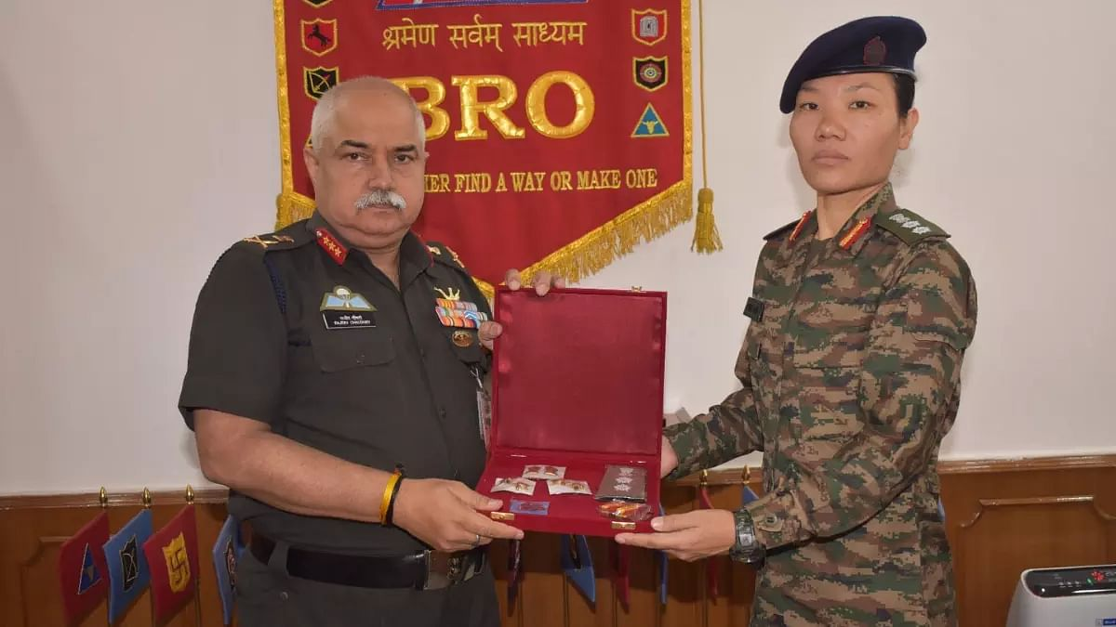

Slide 42
  पोनुंग डोमिंग , अरुणाचल प्रदेश की एक आदिवासी महिला भारतीय सेना में कर्नल के पद पर पदोन्नत होने वाली पूर्वोत्तर की पहली महिला अधिकारी बन गई हैं ।
  पोनुंग डोमिंग अरुणाचल प्रदेश के पूर्वी सियांग जिले के पासीघाट की रहने वाली हैं और वर्तमान में लेह में तैनात हैं।
  कर्नल गीता राणा लद्दाख में चीन सीमा के पास सेना इकाई का नेतृत्व करने वाली पहली महिला हैं ।

Slide 43
  शालिनी सिंह हिमालयी क्षेत्र में उन्नत पर्वतारोहण पाठ्यक्रम पूरा करने वाली भारत की पहली महिला एनसीसी कैडेट कौन बन गई हैं ।
  तानिया शेरगिल पहली महिला अधिकारी हैं जिन्होंने सेना दिवस और गणतंत्र दिवस परेड में पहली बार सेना दिवस परेड का नेतृत्व किया ।

Slide 44
  Q10. निम्न में से किस दिन विश्व साइकिल दिवस मनाया जाता है ?
  On which of the following days is the World Bicycle Day celebrated ?
  (a) 2 जून / 2 June
  (b) 3 जून / 3 June
  (c) 4 जून / 4 June
  (d) 5 जून / 5 June
b

Slide 45


Slide 46
  3 जून को हर साल अंतर्राष्ट्रीय विश्व साइकिल दिवस मनाया जाता है ।
  इस दिवस को मनाने का उद्देश्य – साइकिल की विशिष्टता, दीर्घजीविता और बहुमुखी प्रतिभा को पहचान दिलाने के लिए क्योंकि य्लाह सस्ती, पर्यावरण के अनुकूल परिवहन के स्थायी साधन हैं ।
  अप्रैल 2018 में, संयुक्त राष्ट्र महासभा ने 3 जून को विश्व साइकिल दिवस के रूप में घोषित किया था ।
  2023 वर्ष के लिए थीम – "राइडिंग टुगेदर फॉर अ सस्टेनेबल फ्यूचर" है ।

Slide 47
  Q11. एडगर रिंकेविक्स को निम्न में से किस देश के राष्ट्रपति के रूप में नियुक्त किया गया है ?
  Edgar Rinkewicz has been appointed as the President of which of the following country ?
  (a) स्वीडन / Sweeden
  (b) लातविया / Latavia
  (c) डेनमार्क / Denmark
  (d) अंगोला / Angola
b

Slide 48
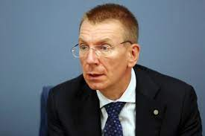

Slide 49
  अभी हाल ही में एडगर रिंकेविक्स को लातविया का नया राष्ट्रपति चुना गया है ।
  एडगर रिंकेविक्स 2011 से लातविया के विदेश मंत्री थे ।
  एडगर रिंकेविक्स, बाल्टिक देशों में पहले खुले तौर पर समलैंगिक राष्ट्रपति होंगे ।
  लातविया ने 1918 में स्वतंत्रता की घोषणा की लेकिन बाद में 1940 में सोवियत संघ द्वारा कब्जा कर लिया गया ।
  1991 में सोवियत संघ के पतन के साथ इसने स्वतंत्रता प्राप्त की ।

Slide 50
  Q12. हाल ही में जारी की गयी इंटरब्रांड की बेस्ट इंडियन ब्रांड्स रिपोर्ट के अनुसार भारत का का सबसे मूल्यवान ब्रांड कौन है ?
  According to the recently released Interbrand's Best Indian Brands report, who is the most valuable brand in India ?
  (a) एयरटेल / Airtel
  (b) इंफोसिस / Infosys
  (c) जियो / Jio
  (d) टाटा कंसल्टेंसी सर्विसेज / TCS
d

Slide 51


Slide 52
  इंटरब्रांड की बेस्ट इंडियन ब्रांड्स रिपोर्ट के अनुसार , टाटा कंसल्टेंसी सर्विसेज (TCS) और रिलायंस इंडस्ट्रीज को भारत में सबसे मूल्यवान ब्रांडों की सूची में शीर्ष स्थान प्राप्त हुआ है ।
  इस सूची में रिलायंस इंडस्ट्रीज को दूसरा स्थान प्राप्त हुआ है जबकि इंफोसिस तीसरे नंबर पर है ।
  शीर्ष दस ब्रांडों के कुल मूल्य में शीर्ष तीन ब्रांडों का हिस्सा 46% है।
  शीर्ष दस ब्रांडों का कुल ब्रांड मूल्य सूची में शेष 40 ब्रांडों के संयुक्त मूल्य से अधिक है ।
  HDFC और JIO इस सूची में क्रमश: चौथे और पांचवें नंबर पर हैं ।

Slide 53
  Q13. ‘द पावर ऑफ़ वन थॉट : मास्टर योर माइंड’ नामक किताब किसके द्वारा लिखी गयी है ?
  Who has written the book 'The Power of One Thought: Master Your Mind' ?
  (a) बी. के. शिवानी / B.K. Shivani
  (b) आदित्य रॉय / Aditya Roy
  (c) नमन अरोड़ा / Naman Arora
  (d) चेतन भगत / Chetan Bhagat
a

Slide 54


Slide 55
  "द पावर ऑफ़ वन थॉट: मास्टर योर माइंड" नामक किताब बी.के शिवानी द्वारा लिखी गयी है ।
  इस किताब का उद्देश्य पाठकों को व्यक्तिगत परिवर्तन की ओर ले जाना है ।
  बी. के. शिवानी को 2017 में 'नारी शक्ति पुरस्कार' से सम्मानित किया गया था ।
  2017 से, उन्हें वर्ल्ड साइकियाट्रिक एसोसिएशन द्वारा सद्भावना राजदूत के रूप में नियुक्त किया गया है ।
  हार्पर कॉलिन्स इंडिया को 2015, 2016 और 2018 में तीन बार पब्लिशर ऑफ द ईयर अवार्ड से सम्मानित किया गया ।

Slide 56
  Q14. अभी हाल में से किसे UPSC सदस्य के रूप में नियुक्त किया गया है ?
  Who among the following has been appointed as the UPSC member recently ?
  (a) अंकिता रॉय / Ankita Roy
  (b) मनोज सोनी / Manoj Soni
  (c) राजशेखर / Rajshekhar
  (d) विद्युत बिहारी स्वैन / Vidyut Bihari Swain
d

Slide 57
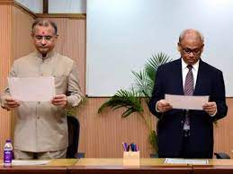

Slide 58
  MSME के पूर्व सचिव विद्युत बिहारी स्वैन को हाल ही में संघ लोक सेवा आयोग (UPSC) के सदस्य के रूप में नियुक्त किया गया है ।
  वे 1988 बैच के गुजरात कैडर के भारतीय प्रशासनिक सेवा (IAS) के अधिकारी हैं ।
  विद्युत बिहारी स्वैन ने 1989 से 2018 तक गुजरात सरकार के भीतर विभिन्न महत्वपूर्ण पदों पर कार्य किया है ।
  जनवरी 2021 में, उन्हें MSME सचिव के रूप में नियुक्त किया गया, जहाँ उन्होंने मई 2023 तक कार्य किया था ।

Slide 59
  Q15. अभी हाल ही में किसे विश्व मौसम विज्ञान संगठन (WMO) के तीसरे उपाध्यक्ष के रूप में नियुक्त किया गया है ?
  Who has been appointed as the third Vice President of the World Meteorological Organization (WMO) ?
  (a) मृत्युंजय महापात्रा/Mrityunjay Mahapatra (b) शिव प्रताप / Shiv Pratap
  (c) राज शुक्ला / Raj Shukla
  (d) अनुपम मित्तल Anupam Mittal
a

Slide 60
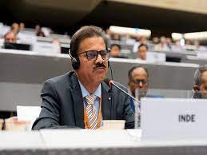

Slide 61
  अभी हाल ही में भारत मौसम विज्ञान विभाग के निदेशक मृत्युंजय महापात्र को विश्व मौसम विज्ञान संगठन (WMO) के तीसरे उपाध्यक्ष के रूप में 'चुना गया है ।
  अर्जेंटीना की सेलेस्टे साउलो को विश्व मौसम विज्ञान संगठन (WMO) की पहली महिला महासचिव नियुक्त किया गया है ।
  WMO मौसम, जलवायु और पानी पर आधिकारिक जानकारी प्रदान करने के लिए काम करता है ।

Slide 62
  हाल की नियुक्तियां –
  केंद्रीय सतर्कता आयुक्त – प्रवीण कुमार श्रीवास्तव
  यूपीएससी के सदस्य के रूप में - सुमन शर्मा
  2023-24 के लिए भारतीय उद्योग परिसंघ (CII) के अध्यक्ष – आर दिनेश
  इंटरनेट एंड मोबाइल एसोसिएशन ऑफ इंडिया (आईएएमएआई) के अध्यक्ष – हर्ष जैन (ड्रीम 11 के सीईओ)
  बास्केटबॉल फेडरेशन ऑफ इंडिया के अध्यक्ष – डॉ के गोविंदराज
  टाटा केमिकल बोर्ड के एमडी और सीईओ – आर मुकुंदन (पुनर्नियुक्ति)

Slide 63
  Q16. निम्न में से किस देश में UWW रैंकिंग सीरीज कुश्ती का आयोजन किया गया जिसमें भारत के मनजीत ने कांस्य पदक जीता है ?
  In which of the following country UWW Ranking Series Wrestling was organized in which India's Manjeet won bronze medal ?
  (a) तुर्किये / Turkiye
  (b) किर्गिस्तान / Kirgistan
  (c) थाईलैंड / Thailand
  (d) उज्बेकिस्तान / Uzbekistan
b

Slide 64
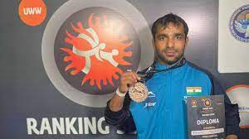

Slide 65
  पहलवान मंजीत ने किर्गिस्तान में बिश्केक रैंकिंग सीरीज 2023 में कांस्य पदक जीता ।
  मंजीत ने कांस्य पदक के मुकाबले में कजाकिस्तान के यरसिन अबीयर को 14-9 से हराया ।
  1-4 जून के बीच आयोजित होने वाली बिश्केक रैंकिंग श्रृंखला, वर्ष की चार प्रमुख रैंकिंग श्रृंखलाओं में से तीसरी है।

Slide 67
  3 JUNE 2023 CURRENT AFFAIRS REVISION

Slide 68
  Q1. सेलेस्टे साउलो को संयुक्त राष्ट्र मौसम एजेंसी की पहली महिला प्रमुख के रूप में चुना गया है। वे किस देश से संबंधित हैं?
  Celeste Saulo has been selected as the first female head of the United Nations Meteorological Agency. Which country do they belong to?
  (a) अर्जेंटीना / Arjentina
  (b) स्वीडन / Sweeden
  (c) फिनलैंड / Finland
  (d) मेक्सिको / Mexico
a

Slide 69
  Q2. रज्जब तैय्यब एर्दोगान को निम्न में से किस देश के राष्ट्रपति के रूप में चुना गया है ?
  Recep Tayyip Erdogan has been elected as the President of which of the following country ?
  (a) नामीबिया / Namibia
  (b) तुर्किये / Turkiye
  (c) अजरबैजान / Azerbaizan
  (d) अंगोला / Angola
b

Slide 70
  Q3. 2 जून को निम्न में से किस राज्य का स्थापना दिवस मनाया जाता है ?
  Which of the following state's foundation day is celebrated on 2 June ?
  (a) ओडिशा / Odisha
  (b) मध्य प्रदेश / Madhya Pradesh
  (c) त्रिपुरा / Tripura
  (d) तेलंगाना / Telangana
d

Slide 71
  Q4. हाल ही आयोजित किये गए जूनियर एशिया कप का खिताब निम्न में से किस देश ने जीता है ?
  Which of the following country has won the recently held Junior Asia Cup title ?
  (a) भारत / India
  (b) पाकिस्तान / Pakistan
  (c) ओमान / Oman
  (d) नेपाल / Nepal
a

Slide 72
  Q5. किस राज्य सरकार ने हाल ही में ‘आजादी का अमृत महोत्सव‘ के तहत ‘आई‘ (मां) पर्यटन नीति के कार्यान्वयन को मंजूरी दी है?
  Which state government has recently approved the implementation of the ‘Aai’ (mother) tourism policy under the ‘Azadi Ka Amrit Mahotsav’ ?
  (a) ओडिशा / Odisha
  (b) मध्य प्रदेश / Madhya Pradesh
  (c) त्रिपुरा / Tripura
  (d) महाराष्ट्र / Maharashtra
d

Slide 73
  Q6. टाटा कंसल्टेंसी सर्विसेज (TCS) के नए सीईओ के रूप में किसे नियुक्त किया गया है?
  Who has been appointed as the new CEO of Tata Consultancy Services (TCS)?
  (a) के. कृतिवासन / K. Krithivasan
  (b) शिव प्रताप / Shiv Pratap
  (c) राज शुक्ला / Raj Shukla
  (d) अनुपम मित्तल Anupam Mittal
a

Slide 74
  Q7. उत्तराखंड में उत्तरकाशी के हिमालयी क्षेत्र में उन्नत पर्वतारोहण पाठ्यक्रम पूरा करने वाली भारत की पहली महिला एनसीसी कैडेट कौन बन गई है?
  Who has become the first female NCC cadet in India to complete the advanced mountaineering course in the Himalayan region of Uttarkashi in Uttarakhand?
  (a) शिवांगी सिंह / Shivangi Singh
  (b) शालिनी सिंह / Shalini Singh
  (c) भावना कंठ / Bhawana Kanth
  (d) शालिजा धामी / Shaliza Dhami
b

Slide 75
  Q8. ‘रिंगसाइड’ नामक पुस्तक किसके द्वारा लिखी गयी है ?
  Who wrote the book 'Ringside’ ?
  (a) शशि थरूर / Shashi Taruru
  (b) विनीत राणा / Vineet Rana
  (c) डॉ. विजय दर्डा / Dr. Vijay Darda (d) अखिलेश सिंह / Akhilesh Singh
a

Slide 76
  Q9. नमो शेतकारी महासंमन नामक योजना निम्न में से किस राज्य द्वारा शुरू की गयी है ?
  Which of the following states has launched a scheme named Namo Shetkari Mahasanman ?
  (a) महाराष्ट्र / Maharashtra
  (b) उत्तर प्रदेश / Uttar Pradesh
  (c) त्रिपुरा / Tripura
  (d) उत्तराखंड / Uttrakhand
a

Slide 77
  Q10. निम्न में से किस राज्य से अभी हाल ही में अग्नि – 1 बैलिस्टिक मिसाइल का सफल प्रक्षेपण किया गया ?
  From which of the following state Agni-1 ballistic missile was successfully launched recently ?
  (a) ओडिशा / Odisha
  (b) पंजाब / Punjab
  (c) राजस्थान / Rajasthan
  (d) अरुणाचल प्रदेश / Arunachal Pradesh
a

Slide 78
  Q11. हर छत को सौर ऊर्जा उत्पादक स्टेशन में बदलने के लिए किस राज्य द्वारा सौर परियोजना को लॉन्च किया गया है ?
  Which state has launched a solar project to convert every rooftop into a solar power generating station ?
  (a) केरल / Kerala
  (b) उत्तर प्रदेश / Uttar Pradesh
  (c) त्रिपुरा / Tripura
  (d) पश्चिम बंगाल / West Bengal
a

Slide 79
  Q12. OTT प्लेटफॉर्म पर तंबाकू विरोधी चेतावनी देने के लिए अनिवार्य करने वाला पहला देश कौन बन गया है ?
  Which has become the first country to make it mandatory to have anti-tobacco warnings on OTT platforms ?
  (a) भारत / India
  (b) अमेरिका / America
  (c) न्यूजीलैंड / Newzealand
  (d) जापान / Japan
a

Slide 80
  Q13. निम्न में से किस राज्य में देवी लोक महोत्सव की शुरुआत की गयी ?
  In which of the following state Devi Lok Mahotsav was started ?
  (a) ओडिशा / Odisha
  (b) मध्य प्रदेश / Madhya Pradesh
  (c) त्रिपुरा / Tripura
  (d) उत्तराखंड / Uttrakhand
c

Slide 81
  Q14. निम्न में से किसके द्वारा SCO के राष्ट्राध्यक्षों के 22 वें शिखर सम्मलेन की अध्यक्षता की जाएगी ?
  Who among the following will preside over the 22nd Summit of the Heads of State of SCO ?
  (a) नरेंद्र मोदी / Narendra Modi
  (b) शी जिनपिंग / Xi Zinping
  (c) व्लादिमीर पुतिन / Vladimir Putin
  (d) सिरिल रामाफोसा / Cyril Ramafosa
b

Slide 84
USE CODE – Y182
FOR MAXIMUM DISCOUNT

Slide 85
USE CODE – Y182
FOR MAXIMUM DISCOUNT

Slide 86
USE CODE – Y182 TO GET
MAXIMUM DISCOUNT

Slide 88
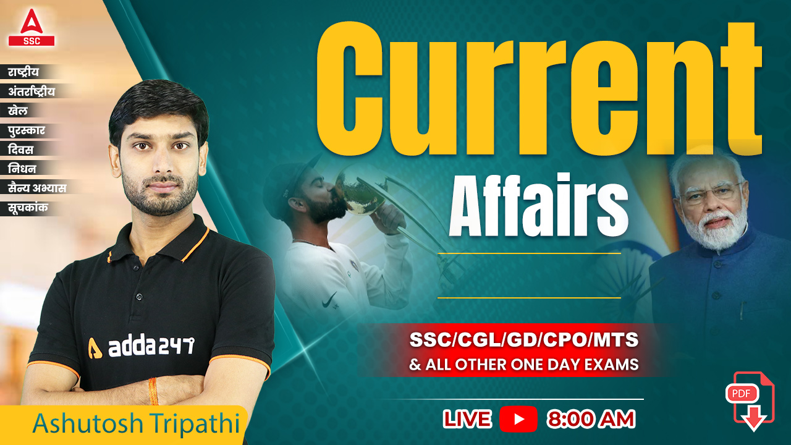


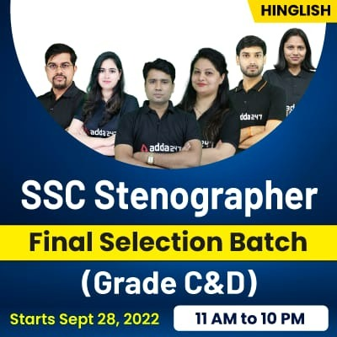
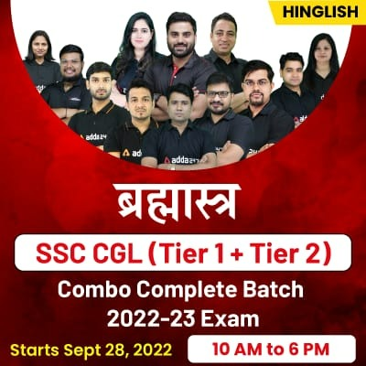
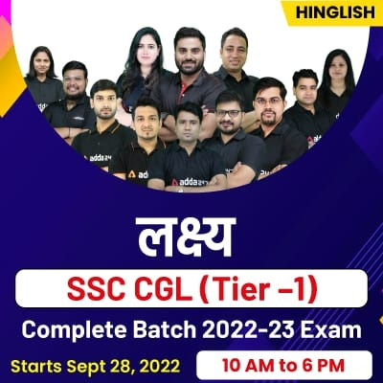
THE 10 MINUTES SHOW by Ashutosh Tripathi
सैन्य अभ्यास 2022

Slide 89
For Maximum Discount on any batch and video course
USE CODE
Y182
Note : Maximum Discount for any book and test series - Y182S

Slide 90


Slide 91


